Slide 1
Invitación
*Se puede imprimir en cartulina opalina o cualquier otra cartulina compatible con tu impresora.
*La puedes entregar en sobre de celofán.

Slide 2
Etiqueta Agua Bonafont 600 ml 20x5cm
*Se puede imprimir en papel autoadhesivo.
*Puedes colocar un listón en el cuello de la botella

Slide 3
Cajita almohadita
*La imprimes en cartulina.

Slide 4
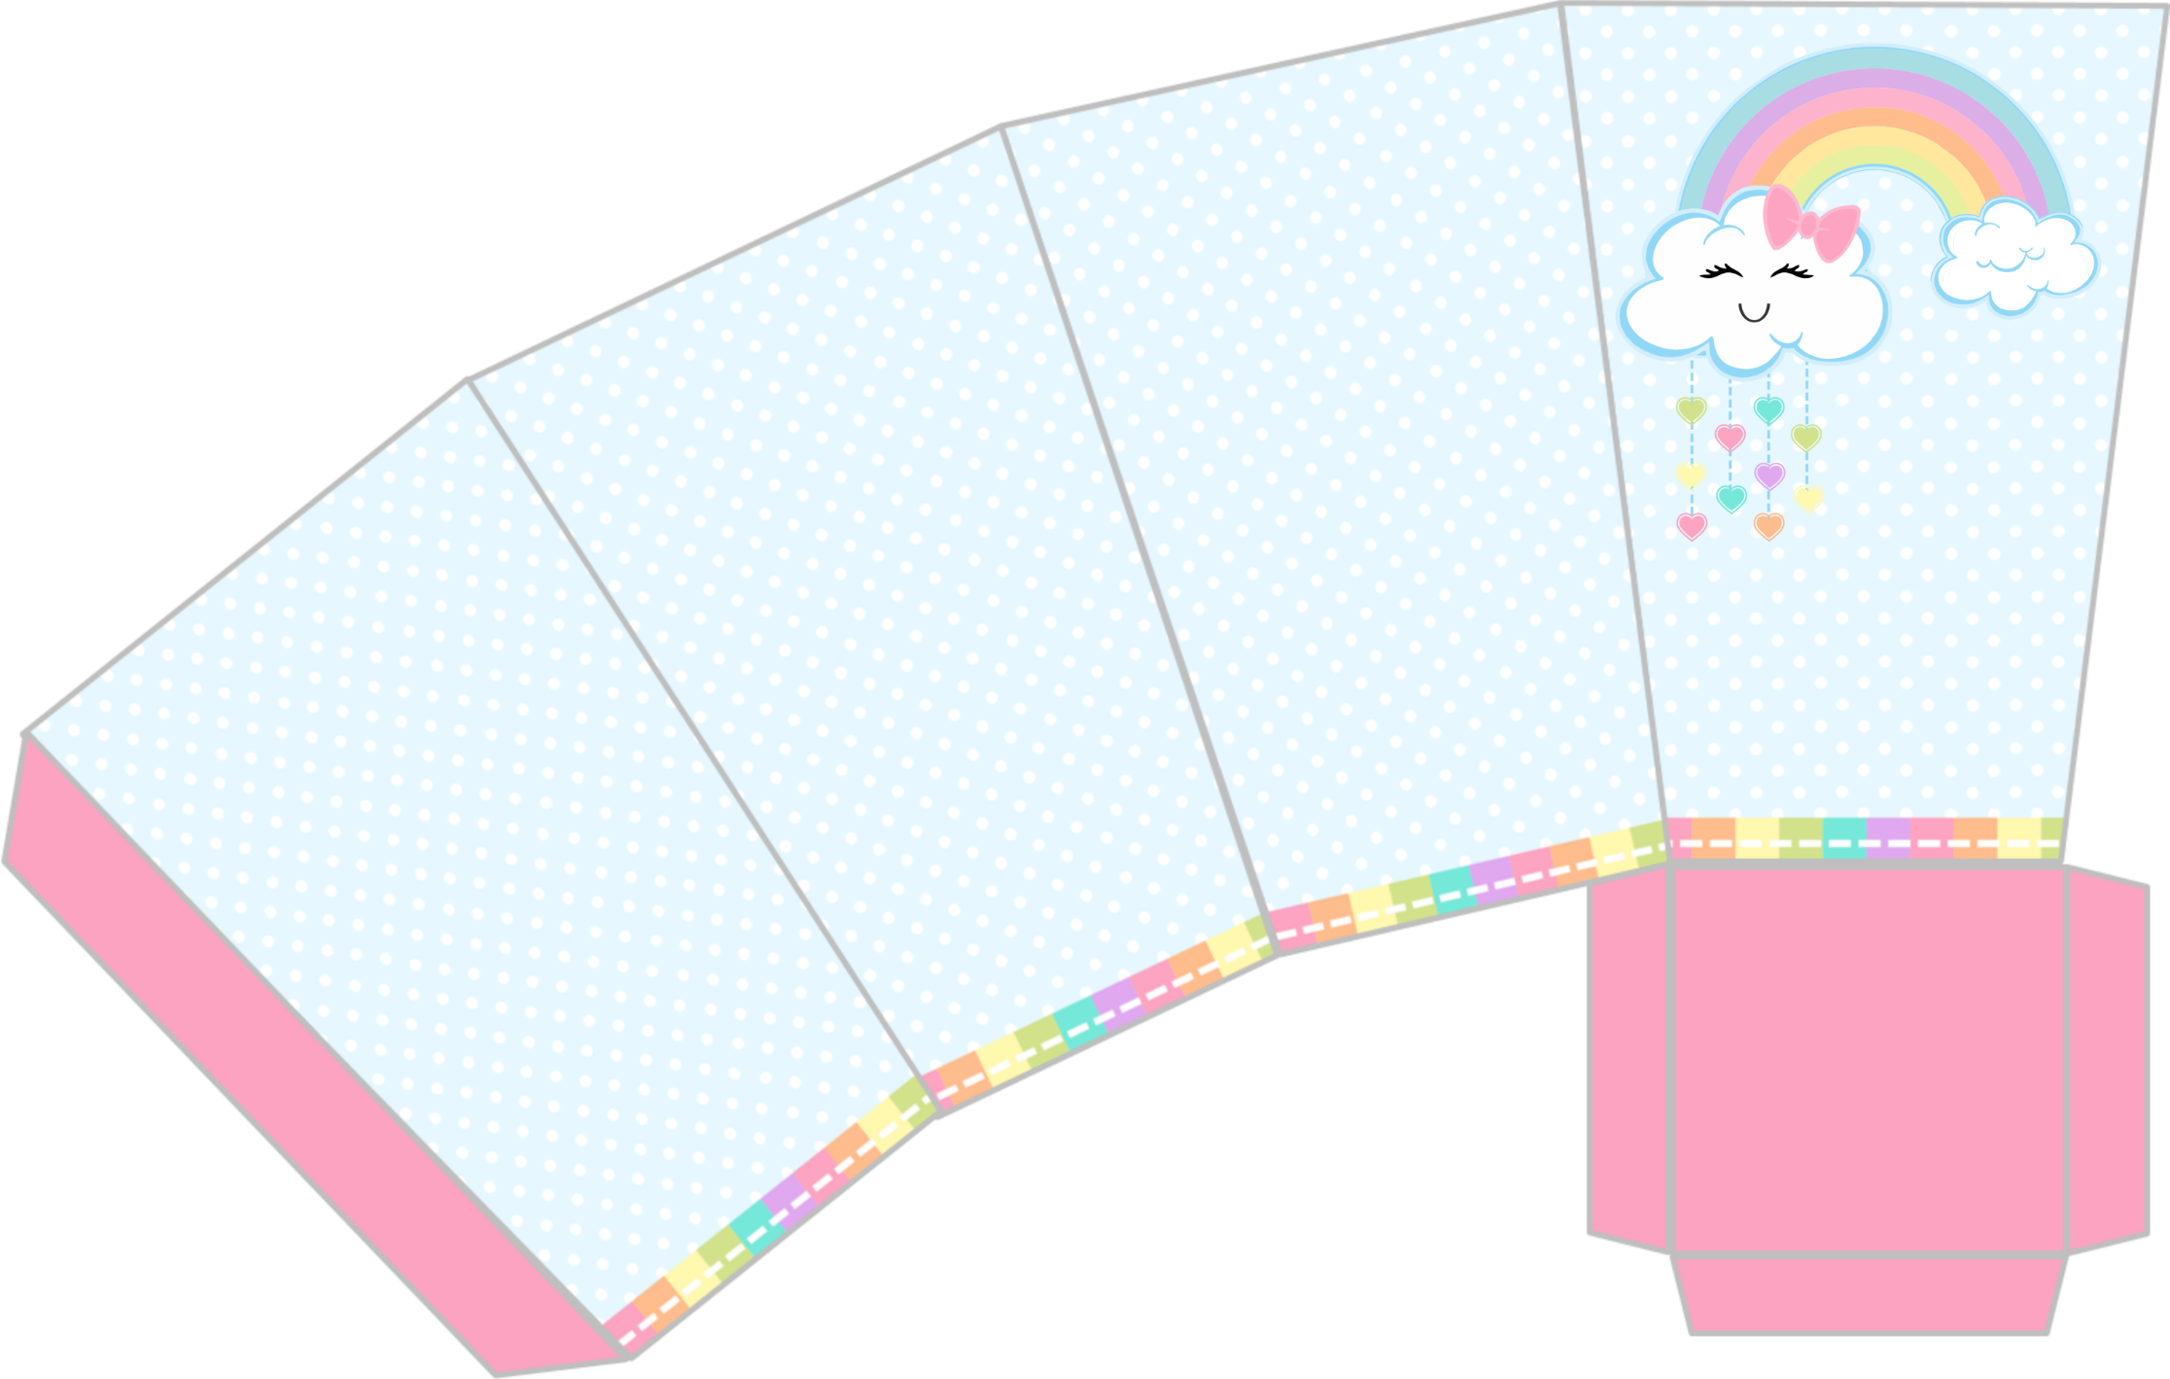
Palomitas
*La imprimes en cartulina.

Slide 5
Cartoncito para bolsa de celofán
*La imprimes en cartulina opalina.
*Es de 15 cm de ancho pero la puedes hacer un poco mas grande o mas chica, se dobla a la mitad y se grapa en la parte superior de la bolsa. En la bolsa puedes poner dulces, mentitas, empanadas, galletas, chocolates, una pulsera, un decenario, un llavero, etc.

Slide 6
Etiqueta redonda multiusos
*La imprimes en papel adhesivo, ó cartulina si deseas utilizarla como tarjetita.

Slide 7
Topper para centro de mesa
*La imprimes en cartulina.

Slide 8
Topper Cupcake
*La imprimes en cartulina opalina.

Slide 9
Envoltura BOCADIN
*La imprimes en papel adhesivo o papel delgado y pegar en la orilla con resistol en barra..

Slide 10
Banderin
*La imprimes en cartulina opalina. Si vas a un centro de impresión pide cartulina couche

